Slide 1
Tema 1 Sistemes d’Emmagatzematge
BASES DE DADES – DAW 22/23
I.E.S. San vicente
Professor: Nacho cabanes

Slide 2
Continguts (1)
1. Introducció
1.1. Història i evolució de les Bases de dades

Slide 3
Continguts (2)
2. Sistemas basats en arxius
2.1. Tipus d’arxius
2.1.1. Segons el seu contingut (plans / binaris)
2.1.2. Segons el seu accés (seqüencial / directe)
2.2. Com s'emmagatzemava la informació abans dels SGBD
2.3. Inconvenients d'un sistema de gestió d'arxius.

Slide 4
Continguts (3)
3. Sistemes Gestors de Bases de Dades (SGBD)
3.1. Definició BD i SGBD
3.2. Objectius i característiques SGBD
3.3. Transaccions en una BBDD
3.4. Arquitectura SGBD

Slide 5
Continguts (4)
3. Sistemes Gestors de Bases de Dades (SGBD) (cont.)
3.5. Funcions SGBD
3.6. Components d'un SGBD
3.7. Tipus de SGBD

Slide 6
Continguts (5)
4. Cicle de desenvolupament SGBD
5. Conceptes de SGBD Relacionals

Slide 7
1. Introducció (1)
Exemple del món real: compra en un supermercat
El codi de barres serà consultat a la base de dades
La base de dades del magatzem canviarà.
Si pagues amb targeta, la base de dades del teu compte corrent canviarà.

Slide 8
1. Introducció (2)
Bases de dades: quan el volum de dades es alt i el temps de resposta és vital
Incrementen l'eficiència de les operacions i redueixen els costos totals.
Altres avantatges addicionals: seguretat, control de concurrència, etc

Slide 9
Exercici 1.1: Dades en fitxer
Crea un document de text (per exemple, amb el Bloc de Notes) en el qual anotes productes, quantitat i preu com si fora d’una tenda. Inclou només un parell de dades d'exemple.

Slide 10
1.a Història de les Bases de Dades (1)
Abans de 1950: Els éssers humans van començar a emmagatzemar informació fa molt de temps. Fa molts anys, els sistemes de bases de dades van ser desenvolupats per oficines governamentals, biblioteques, hospitals i organitzacions empresarials.

Slide 11
Exercici 1.2: Abans de les bases de dades
Cerca com eren les targetes que antigament s'utilitzaven per als pacients d’un hospital (pots emprar una cerca com: “hospital punch card")

Slide 12
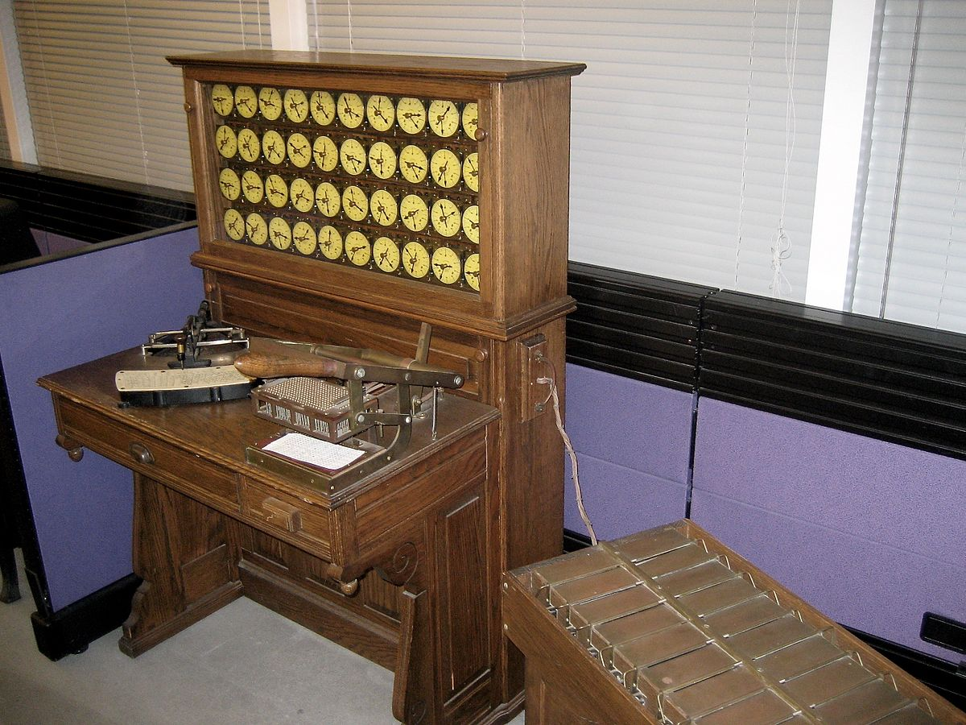
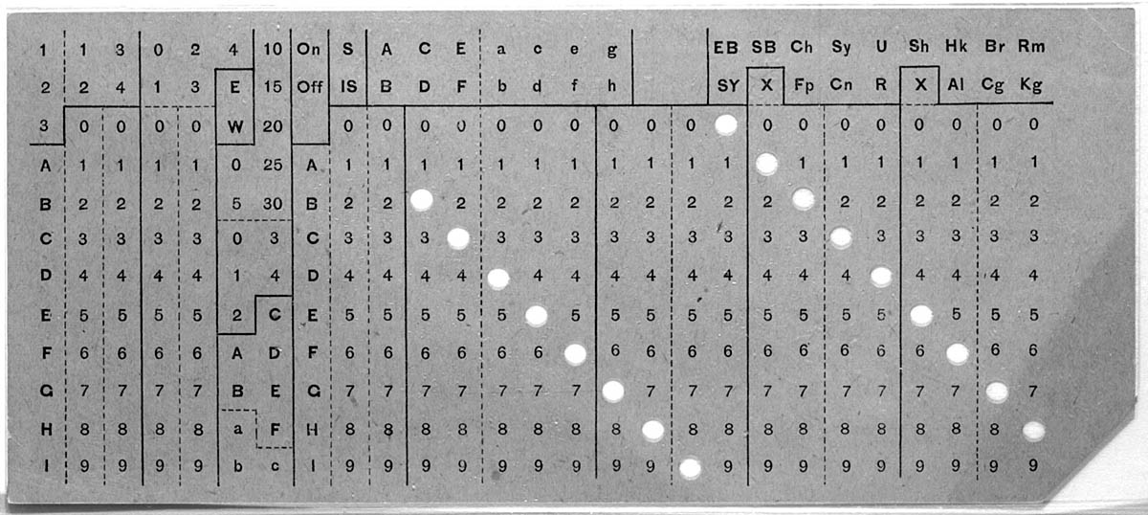
1.a Història de les Bases de Dades (2)
Fet significatiu previ: en 1884 Herman Hollerit va crear la màquina tabuladora, amb la qual va aconseguir baixar de 8 anys (per al cens de 1880) a 6 anys (en 1890) el temps a censar en la població de USA. Estava composta per un perforadora i una lectora que llegia orificis.

Slide 13
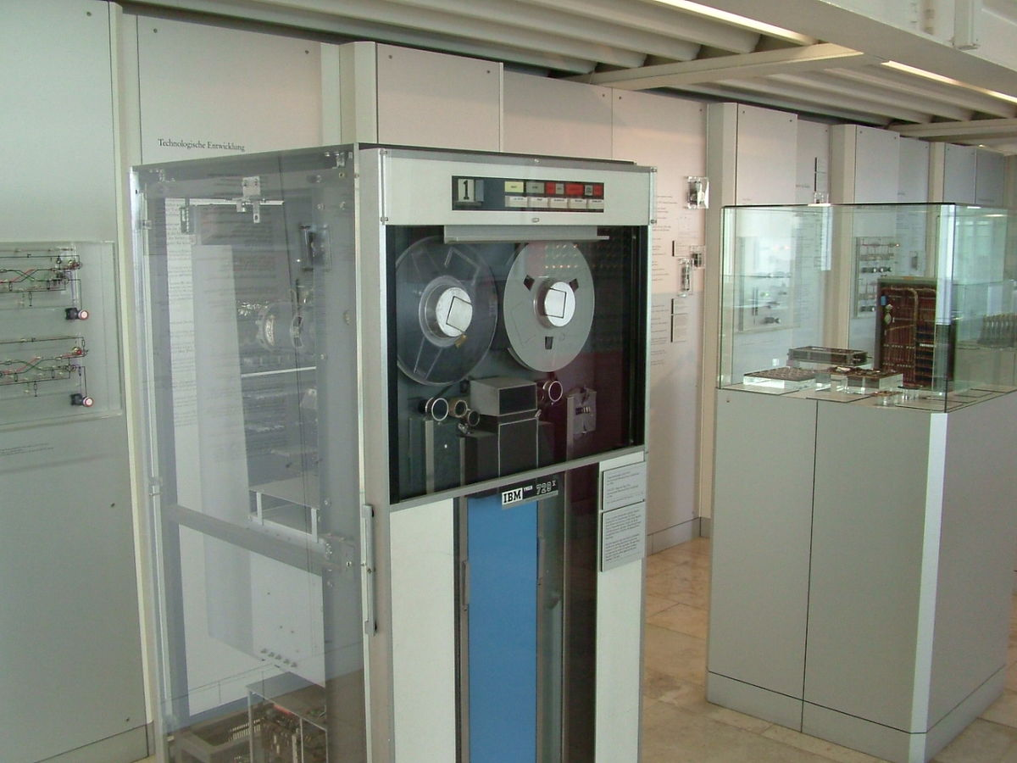
1.a Història de les Bases de Dades (3)
Els ordinadors IBM de la dècada dels 50 empraven cintes magnètiques per a guardar la informació, amb una capacitat típica de 5 MB però amb la limitació de l'accés seqüencial.

Slide 14
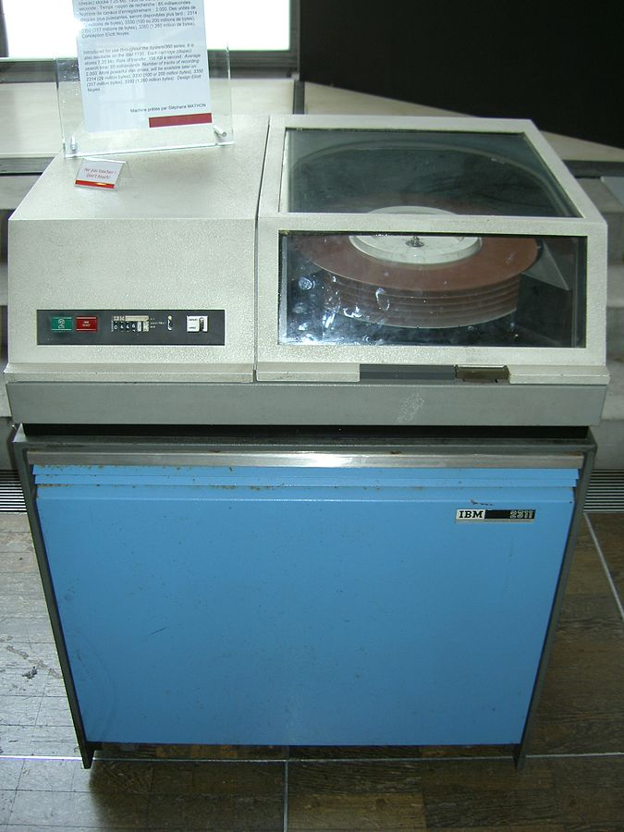
1.a Història de les Bases de Dades (4)
Els anys 60 (1): La introducció del terme "bases de dades" va coincidir amb la introducció dels discos durs i altres dispositius d'accés directe, a mitjan anys 60.

Slide 15
Exercici 1.3: Hardware
Cerca una imatge animada que mostre el funcionament d’una cinta magnètica

Slide 16
1.a Història de les Bases de Dades (5)
Els anys 60 (2): Hi va haver dos models de dades populars en aquesta dècada: un model de xarxa anomenat CODASYL i un model jeràrquic anomenat IMS.
Un sistema de base de dades que va resultar ser un èxit comercial va ser el sistema SABRE que va ser utilitzat per IBM per ajudar a American Airlines a gestionar les seves dades de reserves.

Slide 17
1.a Història de les Bases de Dades (3)
1970 a 1972: Edgar F Codd va publicar un important article per proposar l'ús d'un model de base de dades relacional, i les seves idees van canviar la forma en què la gent pensava sobre les bases de dades.
En el seu model, l'esquema de la base de dades, o organització lògica, es desconnecta de l'emmagatzematge d'informació física, i això es va convertir en el principi estàndard per als sistemes de bases de dades.

Slide 18
1.a Història de les Bases de Dades (4)
Mitjan anys 70: Es van crear dos prototips principals de sistemes de bases de dades relacionals entre els anys 1974 i 1977:
Ingres, desenvolupat en University of California, Berkeley, va utilitzar un llenguatge de consulta conegut com QUEL.
System R, creat a IBM, va utilitzar el llenguatge de consulta SEQUEL, que posteriorment va evolucionar a SQL
Va ser també en aquesta dècada que Relational Database Management System, o RDBMS, es va convertir en un terme reconegut.

Slide 19
1.a Història de les Bases de Dades (5)
1976: Un nou model de base de dades denominat Entity-Relationship, o ER, va ser proposat per Peter Chen aquest any. Aquest model va fer possible que els dissenyadors es centraran en l'aplicació de dades, en lloc de l'estructura de la taula lògica.

Slide 20
Exercici 1.4: Entitat-relació
Cerca una imatge d'un diagrama entitat - relació que no siga molt complex

Slide 21
1.a Història de les Bases de Dades (6)
1980s: SQL (Structured Query Language) es va convertir en el llenguatge de consulta estàndard. Els sistemes de bases de dades relacionals es van convertir en un èxit comercial impulsat pel ràpid augment de les vendes d'ordinadors. Això va provocar una important disminució en la popularitat dels models de bases de dades jeràrquics y en xarxa.

Slide 22
1.a Història de les Bases de Dades (7)
Principis de 1990: Es van llançar noves eines de client per al desenvolupament d'aplicacions, que van incloure Oracle Developer, PowerBuilder, VB i altres. També es van desenvolupar diverses eines per a la productivitat personal, com ODBC i Excel / Access. Els prototips per als sistemes de gestió de bases de dades d'objectes, o ODBMS, es van crear a principis dels anys noranta.

Slide 23
Exercici 1.5: SQL
Cerca una imatge que mostre com es pot fer consultes en Oracle

Slide 24
1.a Història de les Bases de Dades (8)
Mitjan anys 90: L'arribada d'Internet va portar a el creixement exponencial de la indústria de la base de dades. Els usuaris d'escriptori van començar a usar sistemes de base de dades client-servidor.

Slide 25
1.a Història de les Bases de Dades (9)
A finals de la dècada de 1990: L'augment de la inversió en negocis en línia va resultar en un augment en la demanda de serveis per a connectar a bases de dades d'Internet, com ara ASP (Active Server Pages), servidors Java, etc. L'ús de Apache, MySQL, CGI i altres sistemes van portar la solució de codi obert a Internet.

Slide 26
Exercici 1.6: Client/servidor web
Fes una cerca en Google emprant un navegador web

Slide 27
1.a Història de les Bases de Dades (10)
2000s: Tot i que la indústria de l'Internet va experimentar una declinació en el 2000s, les aplicacions de la base de dades continuen creixent. Es van desenvolupar noves aplicacions interactives per a PDA, transaccions de punt de venda, etc. Actualment, les tres principals companyies de bases de dades en el món occidental són Microsoft, IBM i Oracle.

Slide 28
Exercici 1.7: TPV?
Busca imatges de TPVs

Slide 29
2. Sistemes basats en arxius
Base de dades = conjunt de dades estructurades i emmagatzemats en un mitjà
A l'ordinador aquestes dades estan emmagatzemats en fitxers.
Abans d'aparèixer els Sistemes Gestors, els primers Sistemes de Bases de Dades van usar sistemes de fitxers dependents del SO

Slide 30
2. ¿Què és un arxiu? (1)
Estructures d'informació que creen els SO per poder emmagatzemar dades.
Solen tenir "nom" y "extensió": sqlite.exe

Slide 31
2. ¿Què és un arxiu?
Molts sistemes operatius determinen el format d'un arxiu basat en l'extensió. Per exemple, els documents HTML s'identifiquen per noms que acaben amb .html (o .htm) i les imatges GIF per .gif
En el sistema d'arxius FAT original (de MS DOS i les primeres versions de Windows), els noms dels arxius estaven limitats a 8 caràcters + extensió de 3 caràcters.

Slide 32
Exercici 1.8: Nom i extensió
Mira el contingut de la teua carpeta "Els meus documents". Comprova els noms i (potser) les extensions dels fitxers.

Slide 33
2.1. Tipus de fitxers (1)
Segons el contingut (plans / binaris)
Segons l'organització (seqüencial / directe)

Slide 34
2.1.1.a. Tipus de fitxers (1: Contingut 1)
Plans:
Configuració: .ini .inf .conf;
Codi font: .sql .cs .java;
Pàgina web: .html .php. asp .xml

Slide 35
2.1.1.b. Tipus de fitxers (1: Contingut 2)
Binaris:
Imatge: jpg .gif .bmp;
Vídeo: .mpg .mov .avi ;
Comprimits: .zip .gz .rar .tar;
Executables: .exe .com .cgi

Slide 36
Exercici 1.9: Fitxers binaris, SQLite
Descàrrega SQLite des de la seua pàgina oficial (sqlite.org, en l'apartat Download). Ens interessa el fitxer sqlite-tools per a Windows). Hauràs de descomprimir el fitxer ZIP i llançar el fitxer sqlite3.exe.

Slide 37
2.1.2.a. Tipus de fitxers (2: Organització 1)
Accés seqüencial:
Les dades es processen en seqüència, un darrere l'altre.
Per arribar a un determinat element de dades, s'han de llegir abans totes les dades que li precedeixen.

Slide 38
2.1.2.b. Tipus de fitxers (2: Organització 2)
Accés aleatori o accés directe:
Les dades es processen en qualsevol ordre.
Es pot accedir a un element particular de dades dirigint-se directament a ell, sense mirar cap altra dada

Slide 39
2.2. Com s'emmagatzemava la informació abans dels SGBD
Abans d'aparèixer els SGBD, la informació es tractava i es gestionava utilitzant els típics sistemes de gestió d'arxius.
Cada aplicació tenia:
Un conjunt d'arxius de dades
Un conjunt de programes (altres arxius) que gestionaven aquests arxius de dades.
Cada programa gestionava els seus propis fitxers de dades.

Slide 40
Exercici 1.10: Fitxers binaris, SQLite
Busca imatges de Delphi, de Borland, o de Visual Basic, de Microsoft.

Slide 41
2.3.a. Inconvenients d'un sistema de gestió d'arxius (1)
Els problemes apareixen quan
Augmenta el nombre d'usuaris.
Augmenten les necessitats dels programes.
Necessitat d'interconnectar programes.

Slide 42
2.3.b. Inconvenients d'un sistema de gestió d'arxius (2)
Redundància i inconsistència de les dades, perquè els arxius són creats per diferents programes i van canviant al llarg de el temps:
Les dades poden estar duplicats en diversos llocs (per exemple, el telèfon d'un alumne pot aparèixer en més d'un arxiu).
Això porta amb si la inconsistència de les dades: les còpies de les mateixes dades poden no coincidir per aparèixer en diversos arxius.

Slide 43
2.3.c. Inconvenients d'un sistema de gestió d'arxius (3)
Dependència de les dades física-lògica: l'estructura física de les dades (definició d'arxius i registres) es troba codificada en els programes d'aplicació.
Qualsevol canvi en aquesta estructura implica el programador identificar, modificar i provar tots els programes que manipulen aquests arxius.

Slide 44
2.3.d. Inconvenients d'un sistema de gestió d'arxius (4)
Dificultat per accedir a les dades i per fer ampliacions: cada vegada que es necessite una consulta que no va ser prevista inicialment, implica la necessitat de codificar el programa d'aplicació necessari o cal buscar-ho manualment.

Slide 45
2.3.e. Inconvenients d'un sistema de gestió d'arxius (5)
Separació i aïllament de les dades: és difícil escriure nous programes que asseguren la manipulació de les dades correctes.

Slide 46
2.3.f. Inconvenients d'un sistema de gestió d'arxius (6)
Problemes de atomicitat. És crucial assegurar que un cop una fallada ha passat i s'ha detectat, les dades es restauren al estat de consistència anterior a la resolució. És difícil assegurar aquesta propietat en un sistema d'arxius.

Slide 47
2.3.g. Inconvenients d'un sistema de gestió d'arxius (7)
Dificultat per a l'accés concurrent. Les actualitzacions concurrents poden donar per resultat dades inconsistents, ja que es pot accedir a les dades per mitjà de diversos programes d'aplicació.

Slide 48
2.3.h. Inconvenients d'un sistema de gestió d'arxius (8)
Dependència de l'estructura de l'arxiu amb el llenguatge de programació, perquè l'estructura es defineix dins dels programes. La incompatibilitat entre arxius generats per diferents llenguatges fa que les dades siguen difícils de processar.

Slide 49
2.3.i. Inconvenients d'un sistema de gestió d'arxius (9)
Problemes en la seguretat de les dades. Resulta difícil implantar restriccions de seguretat ja que les aplicacions es van afegint al sistema segons es van necessitant.

Slide 50
2.3.j. Inconvenients d'un sistema de gestió d'arxius (10)
Problemes d'integritat de dades, és a dir, els valors emmagatzemats en els arxius han de complir amb restriccions de consistència. Per exemple, no es pot inserir una nota d'un alumne en una assignatura si prèviament aquesta assignatura no està creada. Això implica afegir gran nombre de línies de codi en els programes. El problema es complica quan hi ha restriccions que impliquen diverses dades en diferents arxius.

Slide 51
2.3.k. Solució als inconvenients d'un sistema de gestió d'arxius
Separar les dades dels programes que els manipulen, és a dir, que es puga modificar l'estructura de les dades dels arxius sense que per això s’hagen de modificar els programes associats.
També es persegueix que TOTES les dades estiguen en un únic repositori.

Slide 52
Exercici 1.11: Contacte amb SQLite
En SQLite, crea una base de dades amb: .open tienda
Crea una primera taula amb: create table productos( producto varchar(100), cantidad number(2), precio decimal(5,2) );
Guarda un primer registre amb: insert into productos values (“Leche", 10,1.50);
Mostra tota la informació amb: select * from productos;

Slide 53
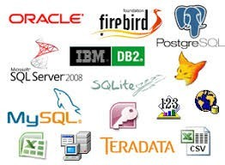
3. SGBD
SGBD = Sistema de Gestió de Bases de Dades
Col·lecció de dades interrelacionats i conjunt de programes per emmagatzemar i accedir a aquestes dades d'una manera fàcil i efectiva

Slide 54
3.1.a. Avantatges de SGBD sobre el sistema d'arxius
Sense dades redundants (redundància eliminada per la normalització)
Coherència i integritat de les dades
Seguretat (cada usuari té un conjunt diferent d'accés) / Privacitat
Fàcil accés a les dades
Flexible

Slide 55
3.1.b. Desavantatges de SGBD
Cost: el cost d'implementació de SGBD és alt en comparació amb el sistema d'arxius
Complexitat: Els sistemes de base de dades no són fàcils de dominar
Rendiment: Els sistemes de bases de dades són genèrics, fent-los adequats per a diverses aplicacions. Una aplicació especifica per a un problema concret pot ser més ràpida.

Slide 56
Exercici 1.12: Afegir més dades
En SQLite, obri la base de dades que havies creat, amb: .open tienda
Afig dues dades més amb:
insert into productos values (“Agua", 20, 0.49);
insert into productos values (“Zumo", 22, 1.85);
Mostra tota la informació una altra vegada amb: select * from productos;

Slide 57
3.2.a. Característiques d'un SGBD (1)
Independència física i lògica. Estructures físiques independents de la lògica i viceversa → accés a les dades sense necessitat de conèixer l'estructura interna.
Eficaç accés a les dades: Sense necessitat de conèixer com estan guardats, facilitat de manipulació (si està autoritzat) sense necessitat de ser Informàtic (eines gràfiques)
Mantenir la integritat i consistència. Garantir que la transacció es faça o es rebutge (atomicitat)
Permetre la concurrència. Accés compartit a la BD, controlant la interacció entre usuaris concurrents.

Slide 58
3.2.b. Característiques d'un SGBD (2)
Mecanismes de seguretat i recuperació per restablir la informació en cas de fallades al sistema
Coherència de dades: Complir restriccions
Redundància controlada
Administració centralitzada
Seguretat de les dades: Accés controlat a les dades de la BD mitjançant mecanismes de seguretat d'accés als usuaris.

Slide 59
3.3. Concepte de Transacció
Una transacció és un conjunt d'instruccions que realitzen una acció i té les característiques ACID (Atomicity, Consistency, Isolation and Durability):
Atomicitat: L'operació es realitza o no: davant una fallada de sistema no pot quedar a mitges.
Consistència: Integritat. S'executen aquelles operacions que no trencaran les regles i directrius d'integritat de la base de dades.
Aïllament: Una operació no pot afectar altres.
Durabilitat: Un cop realitzada l'operació, aquesta persistirà i no es podrà desfer encara que falle el sistema.

Slide 60
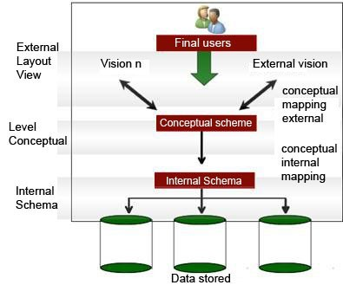
3.4. Arquitectura SGBD
L' arquitectura SGBD té com a objectiu principal que les aplicacions d'usuari estiguen separades de les dades físiques i aquests es divideixen a partir dels següents diagrames:
Nivell intern: utilitza un model de dades que mostra l'estructura d’emmagatzematge físic de la base de dades, els detalls de les dades guardades i les rutes d'accés.
Nivell conceptual o lògic: realitza una descripció completa de l'estructura de la base de dades però no ofereix detalls de les dades emmagatzemades a la base de dades.
Nivell extern: descriu les vistes de la base de dades a un grup d'usuaris. Mostra quins usuaris tenen accés a quina informació de aquesta base de dades.

Slide 61
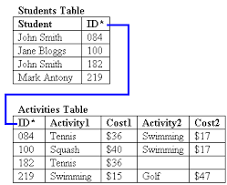
3.4.b. Exemple amb Model Relacional
Nivell extern: Visió parcial de les taules de la BD segons l'usuari. Per exemple, llistat de notes d'alumnes: Curs, Nom, Nom d'assignatura i Nota.
Nivell lògic i conceptual: Definició de totes les taules, columnes, restriccions, claus i relacions. Taules relacionades per a estudiants i activitats.
Nivell Intern: Les taules s'emmagatzemen en arxius de dades de la BD, en el disc dur, en una pista i en un sector, que només l'SGBD coneix. Davant d'una petició, sap a què pista, a quin sector, a quins arxius de dades.

Slide 62
3.4.c. Avantatges de l'arquitectura
Independència lògica: la capacitat de modificar l'esquema conceptual sense haver d'alterar els esquemes externs ni els programes d'aplicació. Per exemple, si s'elimina una entitat, els esquemes externs que no facen referència a ella no es veuran afectats.
Independència física: la capacitat de modificar l'esquema intern sense haver d'alterar ni l'esquema conceptual, ni els externs. Per exemple, es poden reorganitzar els arxius físics per tal de millorar el rendiment.

Slide 63
Exercici 1.13: Claus primàries
En la base de dades “tienda" crea una nova taula amb: create table productos2( codigo varchar(5) primary key, producto varchar(100), cantidad number(2), precio decimal(5,2) );
Guarda un primer registre amb: insert into productos2 values (“l", “Leche", 20, 1.54);
Mostra tota la informació amb: select * from productos2;
Tracta de guardar una dada duplicada

Slide 64
3.5. Funcions d’un SGBD
La funció principal: Permet als usuaris les 4 operacions fonamentals:
Creació i inserció
Consulta
Actualització
Esborrat
Amb 2 objectius:
Visió abstracta de les dades (amagar com s'emmagatzemen i mantenen les dades)
Velocitat i seguretat

Slide 65
3.6. Components d'un SGBD
Hardware
Software
Dades
Procediments
Llenguatge d’accés a les dades
Usuaris (administradors / programadors / finals)

Slide 66
3.6.b. Administradors
Un administrador de bases de dades, un analista de bases de dades o un desenvolupador de bases de dades és la persona responsable de gestionar la informació dins d'una organització.
La funció principal de l'Administrador de la base de dades és administrar, desenvolupar, mantenir i implementar les polítiques i procediments necessaris per a garantir la seguretat i integritat de la base de dades corporativa. Les funcions secundàries poden incloure seguretat, arquitectura, emmagatzematge i / o anàlisi de negoci.
Altres funcions principals inclouen: Implementació de models de dades, Disseny de base de dades, Accessibilitat, Problemes rendiment, Problemes de capacitat, Replicació de dades, Manteniment de les taules

Slide 67
3.7.a. Tipus de SGBD (model)
Antics: Jeràrquic / Xarxa
Més freqüents: Relacional
Alternatives: Orientat a Objectes / NoSQL / NewSQL

Slide 68
3.7.b. Tipus de SGBD (arquitectura)
Centralitzades
Client / Servidor
Distribuïdes

Slide 69
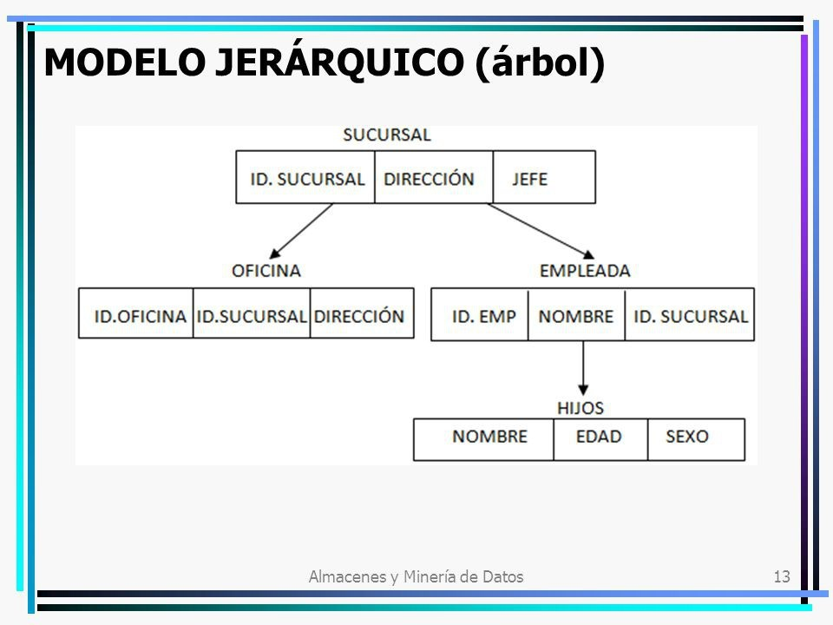
3.7.c. Model Jeràrquic
Les dades s'organitzen en una estructura similar a un arbre.
Registres connectats entre si a través d'enllaços. Un registre és una col·lecció de camps, amb cada camp que conté només un valor.
No suporta relacions molts-a-molts.

Slide 70
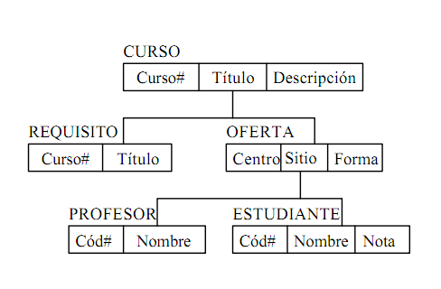
3.7.d. Model en xarxa
Semblant al jeràrquic, conjunt de registres enllaçats mitjançant punter, però aquesta vegada en forma de graf.
Simulava la M: M amb varies 1: M. En la pràctica era massa costós (també ho feia amb diversos punters).

Slide 71
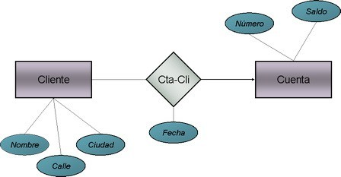
3.7.e. Model relacional
El més estès. Les dades es descriuen com relacions, que se solen representar com taules bidimensionals consistents en files i columnes.
Cada fila (tupla, en terminologia relacional) representa una ocurrència.
Les columnes (atributs) representen propietats de les files.
Cada tupla s'identifica per una clau primària o identificador.
Els enllaços no són punters, són les pròpies dades.

Slide 72
3.7.f. Model Orientat a Objectes
En una base de dades d'objectes (OODBMS) la informació es representa en forma d'objectes, tal com s'utilitza en la programació orientada a objectes
La majoria de les bases de dades d'objectes també ofereixen algun tipus de llenguatge de consulta.
L'accés a les dades pot ser més ràpid perquè un objecte pot ser recuperat directament sense una recerca, seguint els punters.
Generalment, el llenguatge de programació i l'esquema de la base de dades utilitzen les mateixes definicions de tipus.

Slide 73
3.7.g. Model NoSQL
La Base de dades proporcionen un mecanisme per a l'emmagatzematge i recuperació de dades diferents a les relacions utilitzades en les bases de dades relacionals. Fan us d’altres formats com ara clau-valor, mapeig de columnes, documents JSON o grafs.
Avantatges:
Gran quantitat de dades que poden ser gestionades (Xarxes socials)
Escalabilitat horitzontal. S’afigen nodes per a millorar el rendiment
Màquines més barates
No generen embussaments

Slide 74
3.7.h. Model NoSQL (2)
Hi ha hagut des de finals dels anys 1960, però la popularitat va créixer a causa de les necessitats de la Web 2.0 i empreses com Facebook, Google i Amazon.
Molts DB NoSQL comprometen la consistència en favor de la disponibilitat, tolerància de partició i velocitat.
Les bases de dades NoSQL més populars són MongoDB, Apache Cassandra, HBase i Redis.

Slide 75
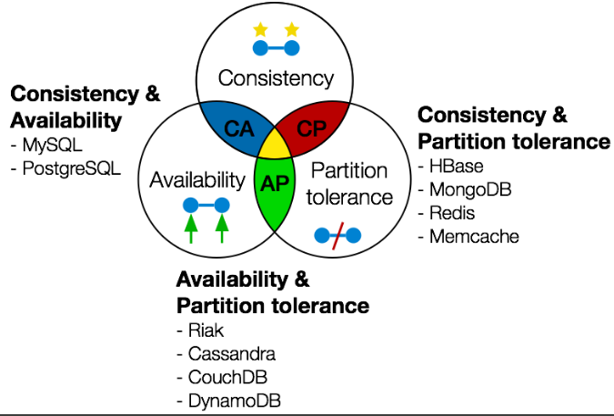
3.7.i. SGBD SQL i NOSQL

Slide 76
3.7.i. SGBD SQL i NOSQL
La Base de dades proporcionen un mecanisme per a l'emmagatzematge i recuperació de dades diferents a les relacions utilitzades en les bases de dades relacionals.
Hi ha hagut des de finals dels anys 1960, però la popularitat va créixer a causa de les necessitats de laWeb 2.0 i empreses com Facebook, Google i Amazon.
Molts DB NoSQL comprometen la consistència en favor de la disponibilitat, tolerància de partició i velocitat.
Classificacions de popularitat de les bases de dades NoSQL más populars són MongoDB, Apache Cassandra, HBase i Redis.

Slide 77
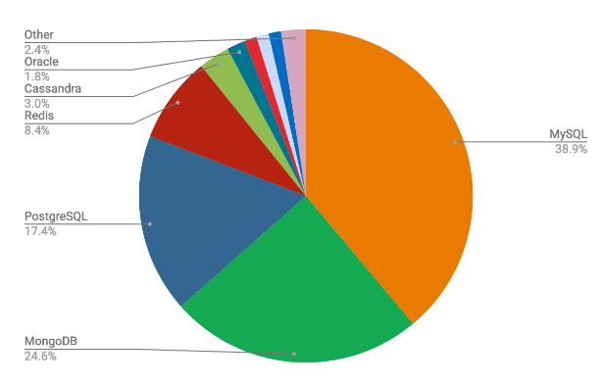
3.7.j. Bases de dades més populars (1: 2019)
Font: http://highscalability.com/blog/2019/3/6/2019-database-trends-sql-vs-nosql-top-databases-single-vs-mu.html

Slide 78
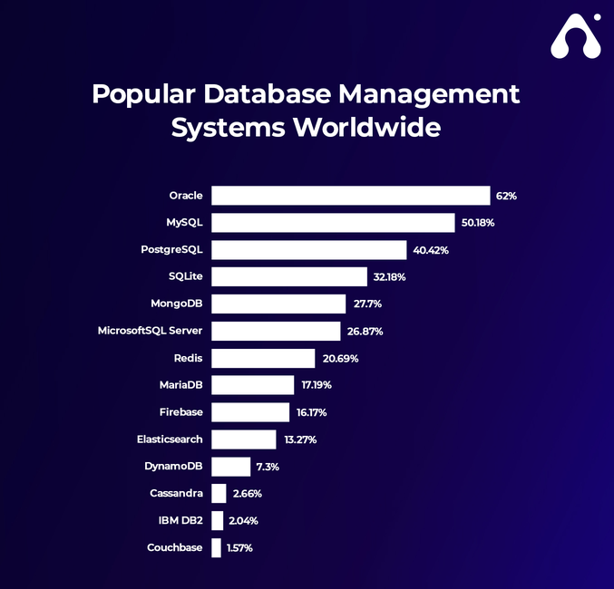
3.7.k. Bases de dades més populars (2)
Font: https://www.appventurez.com/blog/database-management-trends

Slide 79
3.7.l. Model NewSQL
NewSQL és una categoria de productes de base de dades SQL que tracta els problemes de rendiment i escalabilitat que plantegen els sistemes tradicionals de gestió de bases de dades relacionals de processament de transaccions en línia (OLTP).
Aquests sistemes tenen com a objectiu aconseguir l’escalabilitat dels sistemes NoSQL tot proporcionant els atributs ACID assegurats per les bases de dades relacionals tradicionals.
Les bases de dades NewSQL estan pensades principalment per a empreses que gestionen dades de perfil alt i requereixen escalabilitat, però també necessiten més consistència de la que poden proporcionar les bases de dades NoSQL.
Tot i que diverses bases de dades NewSQL difereixen en les seves arquitectures internes, totes utilitzen el model de dades relacionals i s'executen en SQL.

Slide 80
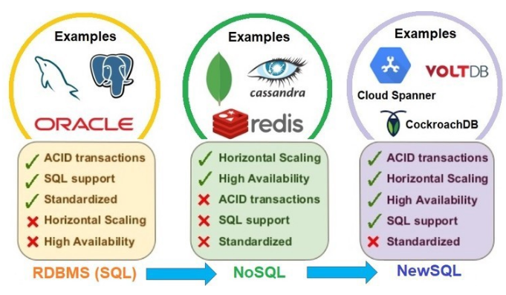
3.7.m. Comparativa SQL-NoSQL-NewSQL
Article de comparació en àngles

Slide 81
Exercici 1.15: Registres incomplets, NULL
Guarda un nou registre amb: insert into productos2 (producto, cantidad) values (“Arroz", 23);
Mostra tota la informació amb: select * from productos2;
Pots millorar la visualització amb:
.mode column
.headers on
.nullvalue NULL

Slide 82
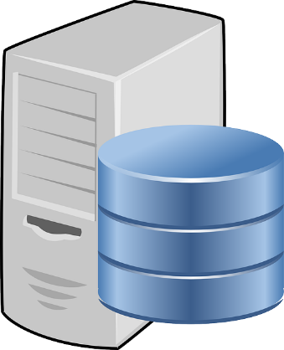
3.7.n. BBDD Centralitzada
La BBDD està localitzada, guardada i mantinguda en una sola localització
Avantatges:
Tenir una visió completa de les dades .
Fer servir la BBDD és senzill
Desavantatges:
Necessites estar a l’ordinador on es trobe la base de dades
.

Slide 83
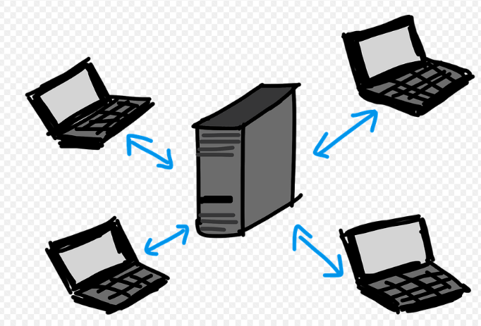
3.7.o. Client / Servidor
Aquesta arquitectura és la més usada avui en dia. Els clients fan peticions a la base de dades usant una xarxa. Avantatges:
Tenen una visió completa de les dades
Fer servir la BBDD és més senzill
Possibilitat de connectar des de diferents llocs
Desavantatges: Colls d'ampolla pels accessos concurrents

Slide 84
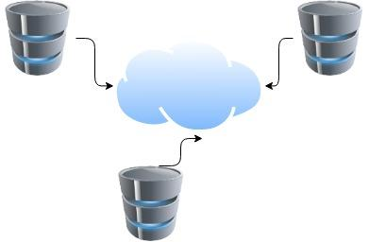
3.7.p. Base de Dades Distribuïda
Tota la informació s'emmagatzema en múltiples ubicacions físiques. Avantatges:
Els usuaris no interferiran entre si a l'accedir / manipular dades
Augmenta la velocitat des que els arxius es recuperen des de la ubicació més propera
Si falla un lloc, el sistema pot recuperar-se
Desavantatges
Temps de sincronització de les múltiples bases de dades
Replicació de dades

Slide 85
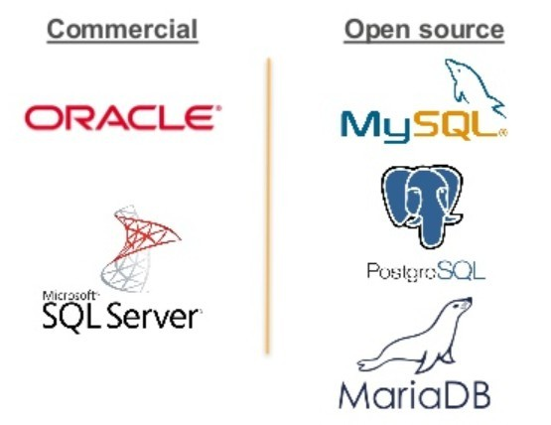
3.7.q. BDD Open Source / Comercials

Slide 86
Exercici 1.16: Buscar un valor
Busca el registre de Agua amb: select * from productos where producto = “Agua";
Busca el registres sense preu: select * from productos2 where precio is null;
Prova qualsevol altra cerca similar que se t'ocórrega (compte amb les majúscules!)

Slide 87
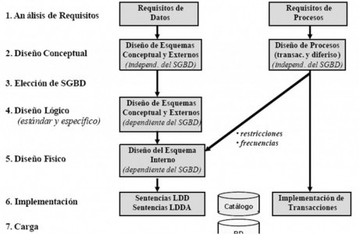
Fases de Disseny en una base de dades

Slide 88
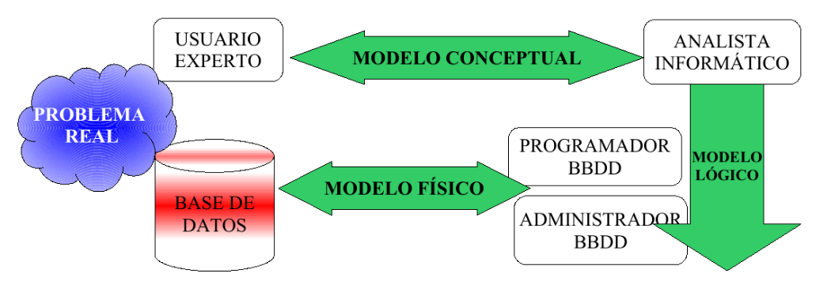
4. Fases del disseny en una base de dades
Fase 0 d'anàlisi: Especificació de requisits software
Entrevistes amb usuaris
Elaboració del document de requisits software (de dades i funcionals)
Algun requisit pot ser depenent del SGBD triat (Oracle i MySQL no tenen el 100% de compatibilitat amb SQL)

Slide 89
4.1. Fase 1 : Disseny Conceptual
Següent pas: crear un esquema conceptual per a la base de dades.
Resultat d'aquesta fase: un diagrama Entitat-relació (ER, en bases de dades relacionals) o diagrama de classes UML (objectes).
És un model de dades d'alt nivell de l'àrea d'aplicació específica. Descriu com diferents entitats (objectes, elements) estan relacionades entre si. També descriu quins atributs (característiques) té cada entitat.
Hi ha diverses anotacions per dibuixar el diagrama ER.

Slide 90
4.2. Fase 2.1 : Disseny Lògic
El resultat de la fase de disseny lògic és un conjunt d'esquemes de relació.
El diagrama ER o diagrama de classes és la base d'aquests esquemes de relació. Crear els esquemes de relació és una operació mecànica. Hi ha regles de com el model ER o diagrama de classes es transfereix a diagrames de relació.
Els diagrames de relació són la base per a les definicions de taules.
En aquesta fase (si no es realitza en la fase anterior) es defineixen les claus primàries i les claus externes.

Slide 91
4.3. Fase 2.2: Normalització
La normalització és l'última part de el disseny lògic.
L'objectiu de la normalització és eliminar la redundància i les possibles anomalies d'actualització.
Redundància significa que les mateixes dades es guarden més d'una vegada en una base de dades.
Les anomalies d'actualització són una conseqüència de la redundància: si una part de dades es guarda en més d'un lloc, les mateixes dades s'han d'actualitzar en més d'un lloc.
La normalització és una tècnica mitjançant la qual es pot modificar el diagrama ER per reduir la redundància. Cada fase de normalització afegeix més relacions (taules) a la base de dades.

Slide 92
4.4. Fase 3: Disseny Físic
L'objectiu de l'última fase de el disseny de la base de dades, el disseny físic: implementar la base de dades.
En aquesta fase s'ha de saber quin sistema de gestió de base de dades s'utilitza. Per exemple, diferents SGBD tenen diferents noms per a tipus de dades i tenen diferents tipus de dades.
S'escriuen les clàusules SQL per crear la base de dades. Es defineixen els índexs, les restriccions d'integritat (regles) i els drets d'accés dels usuaris.

Slide 93
Exercici 1.17: Modificar un valor
Pots canviar dades amb "update": update productos2 set producto = “Leche desnatada" where codigo = “l";
Comprova els canvis: select * from productos2;

Slide 94
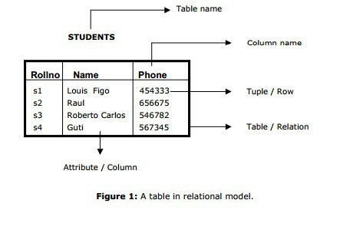
5.1. Conceptes de SGBD Relacionals (1)

Slide 95
5.2. Conceptes de l'SGBD Relacional (1)
SGBDR = Sistema de gestió de base de dades relacional
Taula / Relació: Una taula és un conjunt de dades representades en files i columnes.
Registres / Tupla / Fila: Cada fila d'una taula es coneix com a registre o com tupla
Nom de camp / columna: La taula de abans té tres camps: Rollno, Nom i Telèfon
Columna / Atribut: Cada atribut i els seus valors es coneixen com a atributs en una base de dades

Slide 96

5.3. Llenguatges de SGBD
Els llenguatges de base de dades s'utilitzen per llegir, actualitzar i emmagatzemar dades en una base de dades. Hi ha diversos llenguatges que poden ser usats per a aquest propòsit; un d'ells és SQL (Structured Query Language).
SQL és un llenguatge estàndard per accedir i manipular bases de dades.

Slide 97
5.4. Llenguatge de Definició de Dades (DDL)
Llenguatge de definició de dades (DDL): DDL s'utilitza per especificar l'esquema de la base de dades. Per exemple, en SQL ens trobem:
Per crear la instància de base de dades: CREATE
Per a alterar l'estructura de la base de dades - ALTER
Per eliminar instàncies de base de dades - DROP
Per eliminar taules en una instància de base de dades TRUNCATE
Per canviar el nom de les instàncies de base de dades RENAME

Slide 98
5.5. Llenguatge de Manipulació de Dades (DML)
En SQL tenim:
Per inserir registres a la (s) taula (s) - INSERT
Per actualitzar les dades a la (s) taula (s) - UPDATE
Per esborrar registres de la taula – DELETE
Per llegir registres de la (s) taula (s) - SELECT

Slide 99
5.6. Llenguatge de Control de Dades (DCL)
DCL s'utilitza per concedir i revocar l'accés d'usuari en una base de dades.
Per concedir accés a l'usuari - GRANT
Per revocar l'accés de l'usuari - REVOKE

Slide 100
5.7. Llenguatge de Consulta de Dades (DQL)
Alguns autors distingeixen el DQL (Data Query Language) del DML, per a referir-se a les operacions de consulta que no modifiquen dades, i inclouria:
Per llegir registres de la (s) taula (s) - SELECT

Slide 101
Exercici 1.18: Esborrar un valor
Pots esborrar dades amb "delete": delete from taula where condició;
Afig un nou registre. Comprova que està. Després esborra-ho i comprova que desapareix.

Slide 102
Fi del tema 1
Per a més informació (en anglés), es pot consultar l'article introductori sobre Bases de dades en la Wikipedia: https://en.wikipedia.org/wiki/Database
Dubtes?

